Slide 1
Concept Ontwerp Gemeentelijke Selectielijst 2016
Bijeenkomst Friese gemeenten
6 maart 2015 te Franeker

Slide 2
Agenda (voorstel)
Opening
Kennismaking
De lijst
Proces vaststelling van de lijst
Strategisch informatieoverleg (SIO)
Intergemeentelijke organen
De lijst
Basis of instrument
Concept en vorm met de 3 analyses
Inhoud
Vervolg
Afsluiting

Slide 3
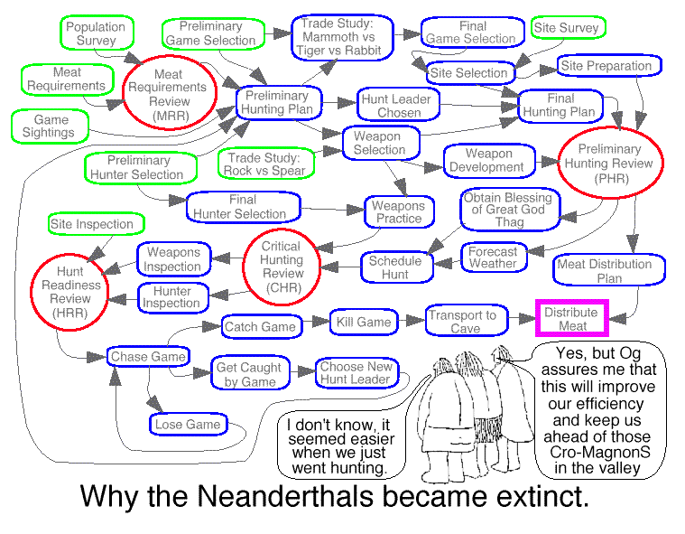

Slide 4
Vernietigen is een onomkeerbaar proces
Het vernietigen van informatie conform de Archiefwet maakt het vernietigingsproces zowel voor de eigen organisatie als ook voor externen transparant.
Op die manier is namelijk aantoonbaar
welke informatie is vernietigd,
wanneer die informatie is vernietigd,
waarom de informatie is vernietigd en
dat zij daarom terecht is vernietigd.
De wetgever stelt daarom hoge eisen aan de grondslag, het instrument en de toepassing daarvan

Slide 5
Proces vaststelling
Archiefwet artikel 5
Zorgdrager komt met ontwerp
Archiefbesluit artikel 3 en 3 A
Zorgdrager stelt SIO in
Zorgdrager benoemt onafhankelijke extern deskundige
Aanbieding door zorgdrager aan de Minister
Ter inzage met eventuele zienswijzen
Minister stelt lijst vast
Minister publiceert in de Staatscourant
Ledenbrief VNG van 29 januari 2015 (Lbr. 15/007)
Vaststelling voor periode van 20 jaar

Slide 6
Besluitvorming
Rekening te houden met
de taak van het desbetreffende overheidsorgaan
de verhouding van dit overheidsorgaan tot andere overheidsorganen
de waarde van de archiefbescheiden als bestanddeel van het cultureel erfgoed
het belang van de in de archiefbescheiden voorkomende gegevens voor overheidsorganen, voor recht- of bewijszoekenden en voor historisch onderzoek.
(art 2 AB eerste lid)

Slide 7
Vorm en inhoud volgens AB
Titel (met periode)
Opsomming van taken
Systematische opsomming categorieën
Indeling in permanent te bewaren en op termijn te vernietigen met bewaartermijn
Toelichting
Verantwoording over ‘rekening houden met’
Verslag overleg met onafhankelijke derde
Verslag procedure
Uitzonderingscriteria
Volgens ordeningsstructuur

Slide 8
Strategisch informatieoverleg (SIO)
Informatie te vinden in
Archiefbesluit artikel 3 en 3A
Nota van Toelichting op artikel 3 en 3A
Ledenbrief VNG (LBR13/021) van 13 maart 2013
Geen verplichting, wel dringend aan te raden
Functie DIV/RM/Archief op de plaats waar het thuis hoort
Voorbeelden van overige thema’s: (actieve) openbaarheid, privacy, beveiliging, architectuur, vervanging, overbrenging, auteursrecht, ICT, ketens. organisatieverandering en verbonden partijen

Slide 9
Intergemeentelijke organen
Gemeenschappelijke regelingen met openbaar lichaam
Formele procedure
SIO
Past de lijst in het takenpakket
Overige verbonden partijen
Eigen zorgdrager zie GR
Geen eigen zorgdrager dan cf. regels centrumgemeente tenzij anders afgesproken

Slide 10
Lijst is
Formele grondslag
Als basis in te zetten in eigen systematieken
Generiek
Instrument
Direct inzetbaar in de bestaande systematieken en systemen
Specifiek / gedetailleerd
Beide

Slide 11
De vorm
Proces georiënteerd (GEMMA)
Nadruk op dienstverlening
Ordeningsstructuur (DSP/ZTC/…)
ZTC – nadruk op dienstverlening
Digitaal werken
Zaakgericht werken (nadruk op dienstverlening)
Informatie voor derden (IV3)
Hoofdfuncties gemeenten
Financiën

Slide 12
Methode
Gewaardeerd verleden(2007)
Herkomst
Dementerende overheid (2005)
Informatie op orde 2006
Baselines Rijk
Met
Trendanalyse
Systeemanalyse
Risicoanalyse
Verplichting voor gemeenten?
Sinds 2010 voor het Rijk (opdracht Minister)

Slide 13
Inhoud
Generiek
26 ‘processen’ op hoofdlijnen
Nieuwe begrippen
Primaire gebruikstermijn
Secundaire gebruikstermijn
Overgangsmoment
Termijn tot opschoning
Archiefinformatie-element
Sluit aan op ordeningsstructuur?
Sluit aan bij werken in ketens?

Slide 14
Enkele vragen
Formeel correct?
Machtiging
Vorm
Is deze vorm geschikt
Is de inhoud te
begrijpen
gebruiken
implementeren
Dekt de lijst de hele lading
Zijn de bewaartermijnen juist

Slide 15
En verder
Maandag congres in Nieuwegein
20 april ‘moeten’ reacties bij VNG binnen zijn
Gemeenschappelijke regelingen en machtigingen
Lokale trendanalyses?

Slide 16
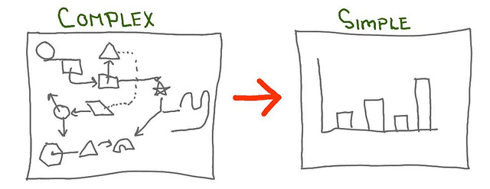
En nu ?

Slide 17



Contactgegevens
Rienk Jonker
Gemeente Leeuwarden / Historisch Centrum Leeuwarden
Oldehoofsterkerkhof 2 / Groeneweg 1
Postbus 21000, 8900 JA LEEUWARDEN
Tel. 058 – 233 8728
E-mail: rienk.jonker@leeuwarden.nl
Twitter: @FBVF
Linkedin: nl.linkedin.com/in/rienkjonker/
Site: www.labyrinth.rienkjonker.nl

Slide 18
